Slide 1

從0到100的 LeetCode大挑戰！
戰況如何了呢?
陳政廷

Slide 2
進度表
政廷
子恩
啟恩
熊仔
冠豪
阿昀
40/100
7/100
6/100
2/100
2/100
2/100

Slide 3
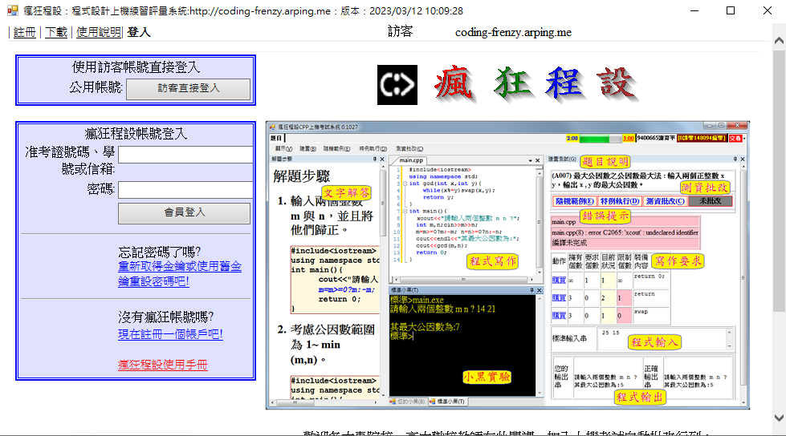
CPE - 瘋狂程設
網址：http://coding-frenzy.arping.me/
可以自行註冊帳號密碼登入
到時考試會發准考證碼／密碼
做登入
考試：10/17
工程五館EB102教室，AI004、ES003
17:30-17:40 報到 18:00 之後不得入場
17:40-18:30 練習
18:40-21:40 考試

Slide 4
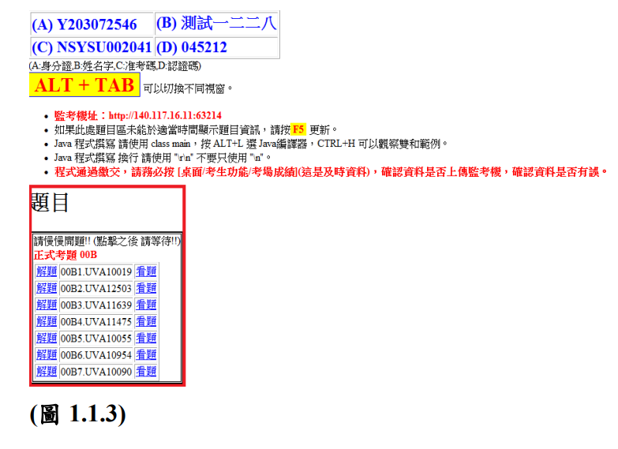

CPE – 考試介面
剩餘時間

Slide 5
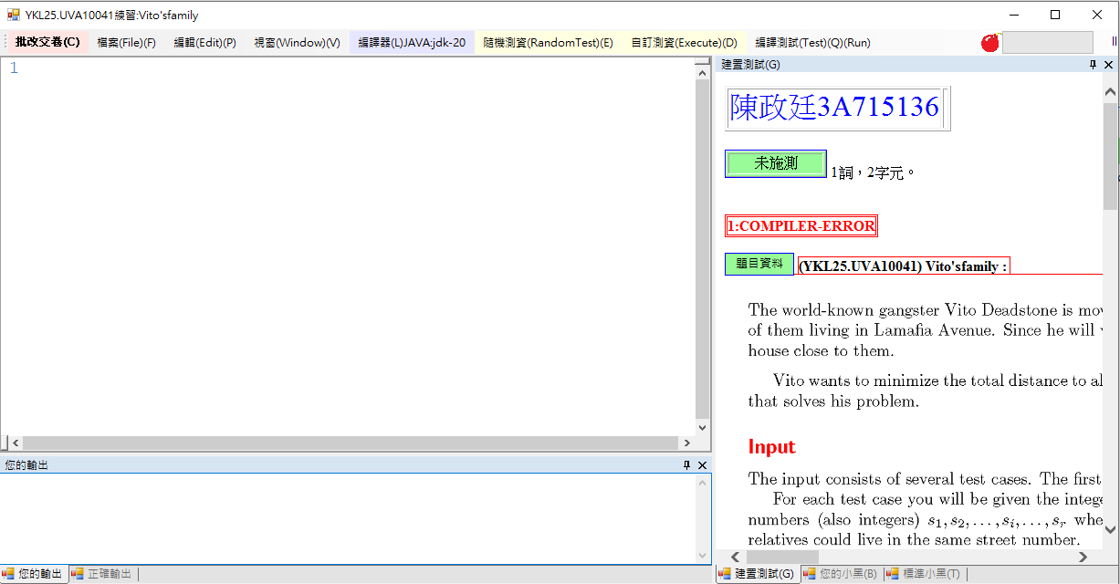
CPE – 考試介面
選擇編譯器-JAVA、PYTHON、C++

Slide 6
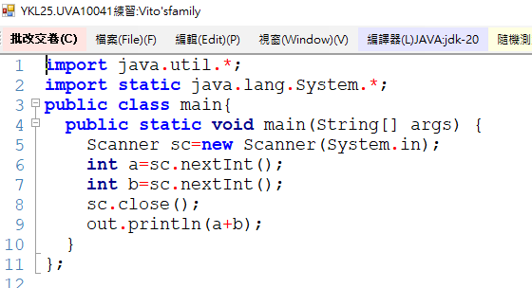
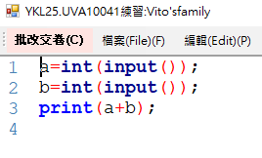
CPE – 考試介面
快捷鍵 Ctrl + H
JAVA
PYTHON

Slide 7
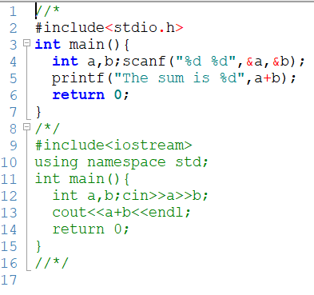
CPE – 考試介面
快捷鍵 Ctrl + H
C++

Slide 8
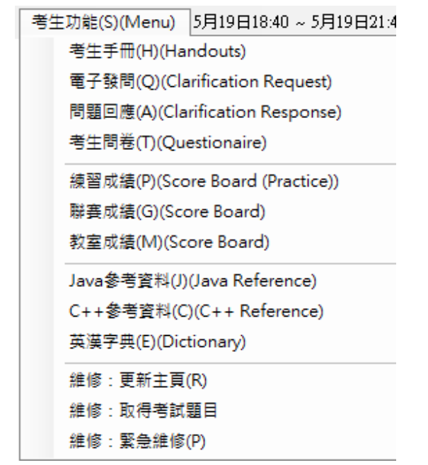
CPE – 考試介面

Slide 9
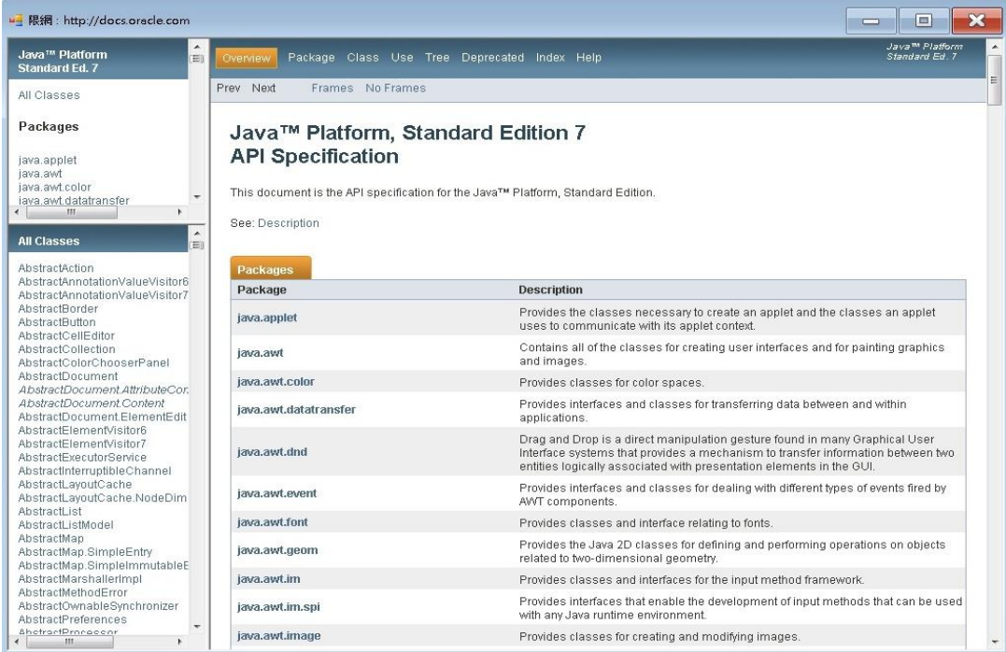
CPE – JAVA參考資料
https://docs.oracle.com/javase/7/docs/api/

Slide 10
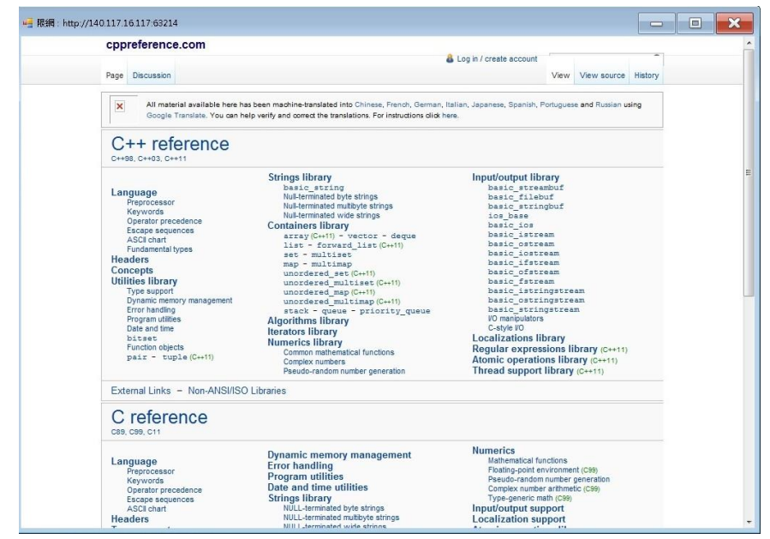
CPE – C++參考資料
https://en.cppreference.com/w/

Slide 11
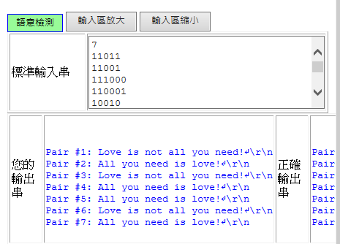
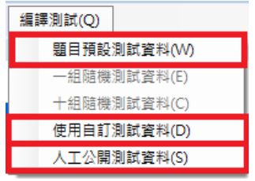
CPE – 考試介面
提交前盡量使用

Slide 12
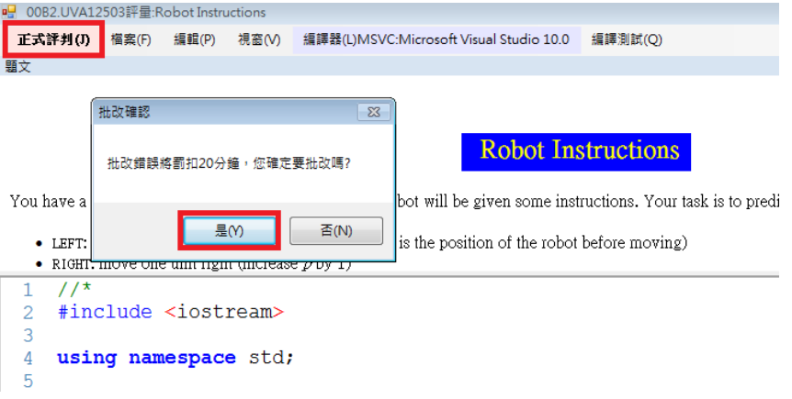
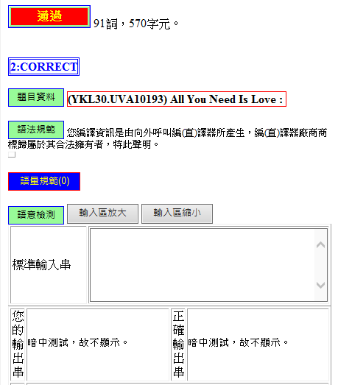
CPE – 考試介面
通過

Slide 13
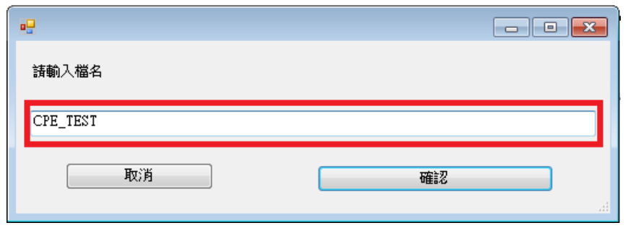
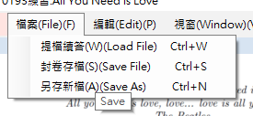
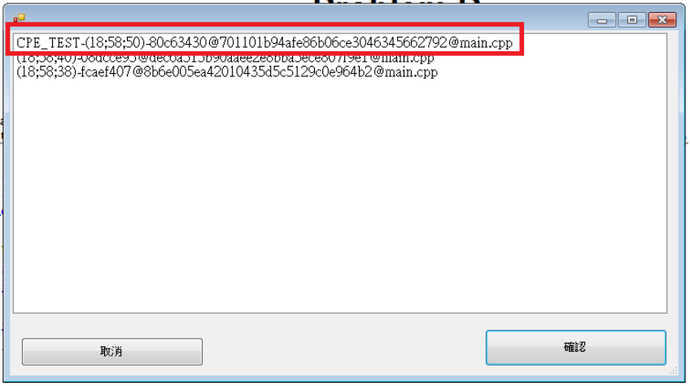
CPE – 考試介面

Slide 14
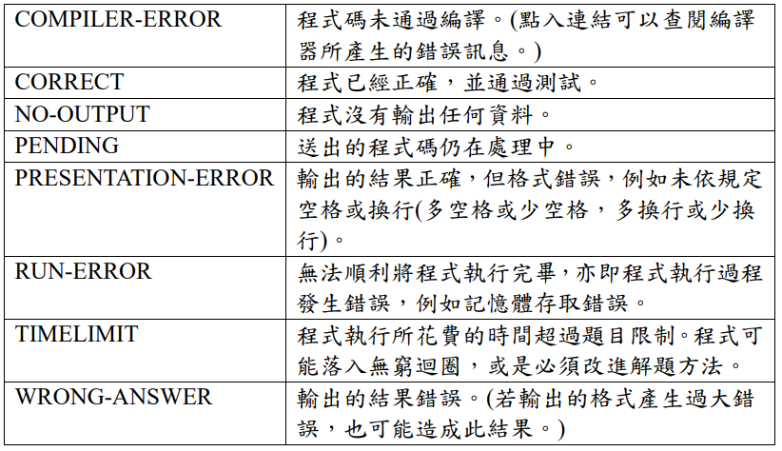
CPE – 錯誤訊息詳細

Slide 15
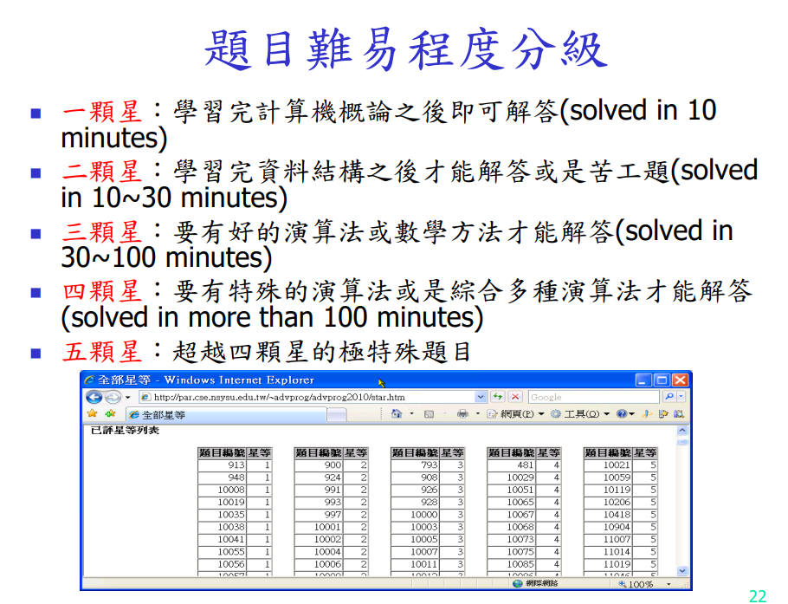

Slide 16
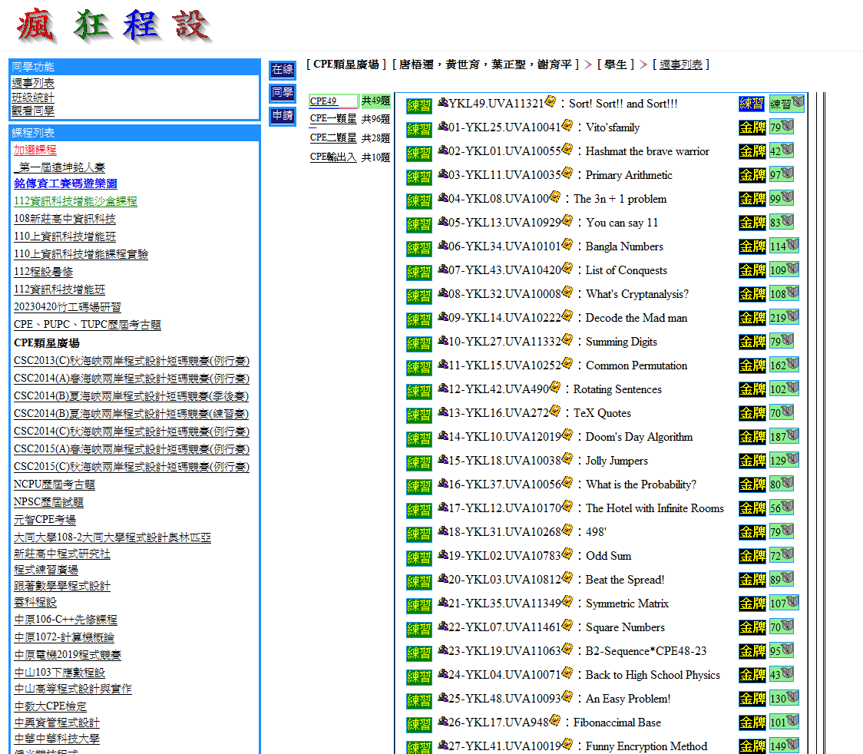
CPE – 49題庫題
CPE顆星廣場 -> CPE49

Slide 17
連結
https://cpe.cse.nsysu.edu.tw/doc/CPE_report_230321.pdf
CPE 考場大會守則
http://coding-frenzy.arping.me/
瘋狂程設

